Slide 1

CakePHP
популярна PHP рамка за уеб приложения
Атанас Воденичаров 1901681065
Иво Яшев 1901681069
Георги Караджов 1901681063

Slide 2
Въведение
CakePHP е популярна PHP рамка за уеб приложения. известен със своите надеждни функции и лекота на използване, което го прави популярен избор за разработчиците.
Атанас Воденичаров 1901681065
Иво Яшев 1901681069
Георги Караджов 1901681063

Slide 3
Какво е CakePHP?
CakePHP е рамка за уеб приложения с отворен код, написана на PHP. Той следва архитектурния модел Model-View-Controller (MVC). CakePHP предоставя набор от инструменти и библиотеки за бързо и ефективно изграждане на уеб приложения.
Атанас Воденичаров 1901681065
Иво Яшев 1901681069
Георги Караджов 1901681063

Slide 4
Характеристики на CakePHP
Лесен за научаване и използване, с прост и интуитивен синтаксис.
Вградена поддръжка за достъп до база данни, валидиране и удостоверяване.
Предлага се с мощен набор от вградени инструменти за кеширане, обработка на имейли и обработка на грешки.
Позволява лесна интеграция с библиотеки и API на трети страни.
Осигурява силни функции, като междусайтови скриптове (XSS) и защита от фалшифициране (CSRF).
Атанас Воденичаров 1901681065
Иво Яшев 1901681069
Георги Караджов 1901681063

Slide 5
Предимства на CakePHP
Възможности за бързо разработване на приложения (RAD), позволяващи на разработчиците бързо да създават и внедряват приложения.
Намалено време за разработка и разходи, благодарение на вградените функции и конвенции.
Високо ниво на повторно използване на кода и мащабируемост.
Голяма и активна общност от разработчици, предоставящи подкрепа и допринасящи за развитието на рамката.
Атанас Воденичаров 1901681065
Иво Яшев 1901681069
Георги Караджов 1901681063

Slide 6
CakePHP срещу други рамки
CakePHP има по-прост синтаксис и изисква по-малко конфигурация в сравнение с други рамки като Laravel или Symfony. Той предоставя силен набор от вградени функции, намалявайки нуждата от външни библиотеки или добавки. CakePHP има по-малка крива на обучение, което го прави чудесен избор за начинаещи.
Атанас Воденичаров 1901681065
Иво Яшев 1901681069
Георги Караджов 1901681063

Slide 7
Примери за приложения, създадени с CakePHP
Множество популярни приложения са създадени с помощта на CakePHP, включително:
Атанас Воденичаров 1901681065
Иво Яшев 1901681069
Георги Караджов 1901681063

Slide 8

Friendster - сайт за социални мрежи
Friendster е била игра за социална мрежа , базирана в Маунтин Вю, Калифорния , основана от Джонатан Ейбрамс и стартирана през март 2003 г. По-късно компанията се превърна в сайт за социални игри, базиран в Куала Лумпур, Малайзия. Уебсайтът също е бил използван за запознанства и откриване на нови събития, групи и хобита.
Атанас Воденичаров 1901681065
Иво Яшев 1901681069
Георги Караджов 1901681063

Slide 9

Yahoo! Education онлайн образователна платформа
Yahoo! Education e била онлайн образователна платформа, стартирана от Yahoo през 2006 г. Тя предоставя директория с образователни ресурси, включително статии, планове на уроци, ръководства за обучение и материали за подготовка за тестове, както и форум за преподаватели, за да се свързват и споделят идеи. Въпреки това Yahoo! Education е била прекратено през 2012 г.
Атанас Воденичаров 1901681065
Иво Яшев 1901681069
Георги Караджов 1901681063

Slide 10

Udemy - онлайн пазар за обучение и преподаване
Udemy, Inc. е компания за образователни технологии, която предоставя онлайн платформа за обучение и преподаване. Основана е през май 2010 г. от Ерен Бали , Гаган Бияни и Октай Чаглар. Към декември 2022 г. платформата има 59 милиона обучаеми, над 200 000 курса и повече от 70 000 инструктори, преподаващи курсове на почти 75 езика. Има над 800 милиона записани курсове.
Атанас Воденичаров 1901681065
Иво Яшев 1901681069
Георги Караджов 1901681063

Slide 11
Заключение
CakePHP е популярна PHP рамка за уеб приложения, която предоставя набор от инструменти и библиотеки за бързо и ефективно изграждане на уеб приложения. Има силен набор от вградени функции, голяма и активна общност и голяма екосистема от плъгини и разширения. Ако търсите PHP рамка, която е лесна за научаване, предоставя възможности за бърза разработка на приложения и има силен набор от вградени функции, CakePHP е чудесен избор.
Атанас Воденичаров 1901681065
Иво Яшев 1901681069
Георги Караджов 1901681063

Slide 12
Описание на проекта
Реализация на уеб базирано приложение, коeто позволява на потребителите да взаимодействат с базата данни, като добавяне, редактиране и изтриване на продукти.
Атанас Воденичаров 1901681065
Иво Яшев 1901681069
Георги Караджов 1901681063

Slide 13
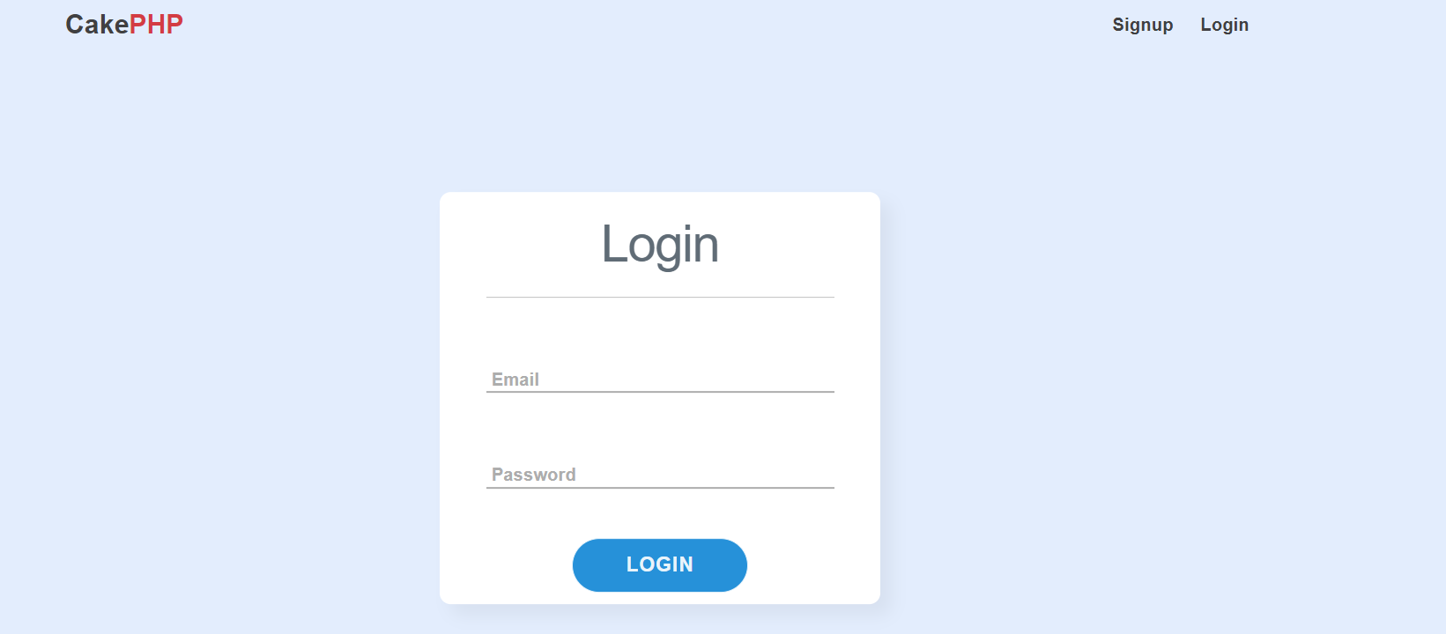
Login форма
Тя служи за идентифициране на регистрираните потребители.
Атанас Воденичаров 1901681065
Иво Яшев 1901681069
Георги Караджов 1901681063

Slide 14
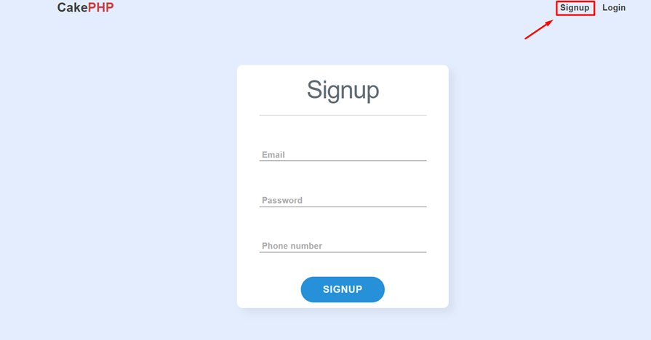
Signup форма
Формата за регистрация съдържа полета, в които се попълва Имейл, парола и телефонен номер.
Атанас Воденичаров 1901681065
Иво Яшев 1901681069
Георги Караджов 1901681063

Slide 15
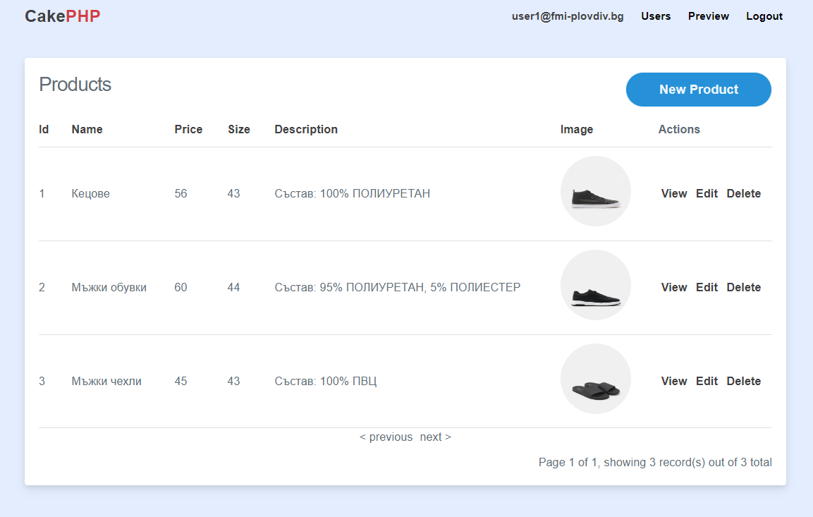
Функционалностина проекта
При успешно влизане, потребителите имат възможността да:
Атанас Воденичаров 1901681065
Иво Яшев 1901681069
Георги Караджов 1901681063

Slide 16
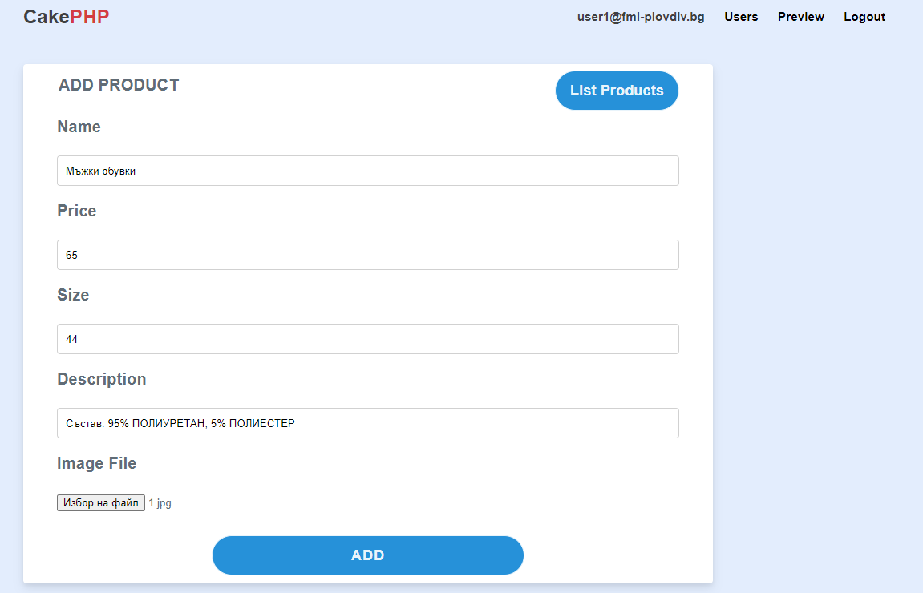
Функционалностина проекта
При успешно влизане, потребителите имат възможността да добавят продукти.
Атанас Воденичаров 1901681065
Иво Яшев 1901681069
Георги Караджов 1901681063

Slide 17
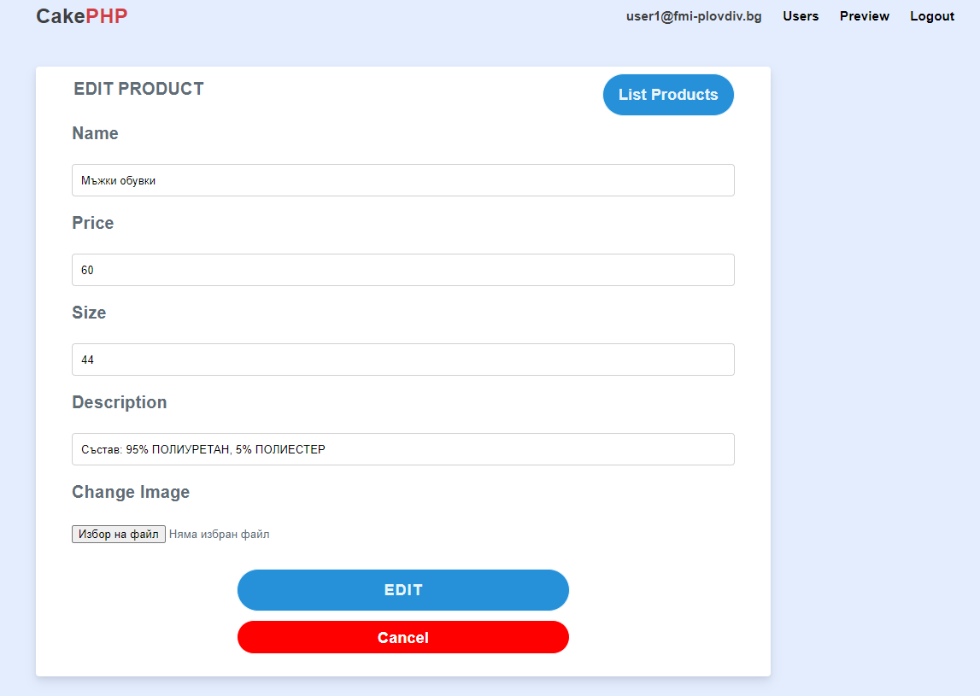
Функционалностина проекта
При успешно влизане, потребителите имат възможността да редактират продукти.
Атанас Воденичаров 1901681065
Иво Яшев 1901681069
Георги Караджов 1901681063

Slide 18
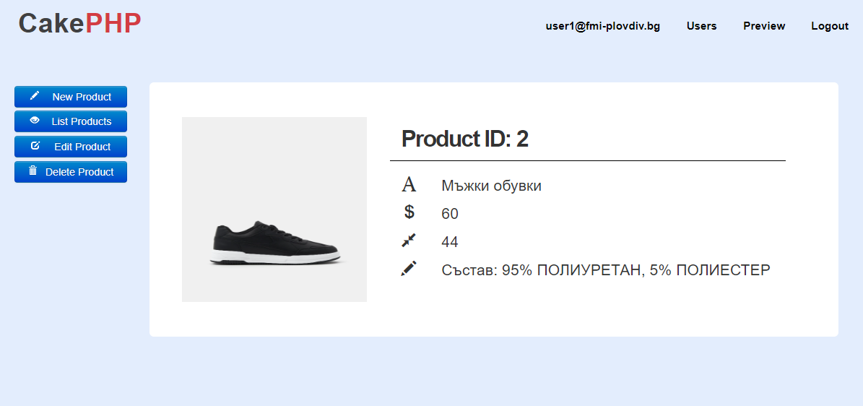
Функционалностина проекта
При успешно влизане, потребителите имат възможността да преглеждат продукти.
Атанас Воденичаров 1901681065
Иво Яшев 1901681069
Георги Караджов 1901681063

Slide 19
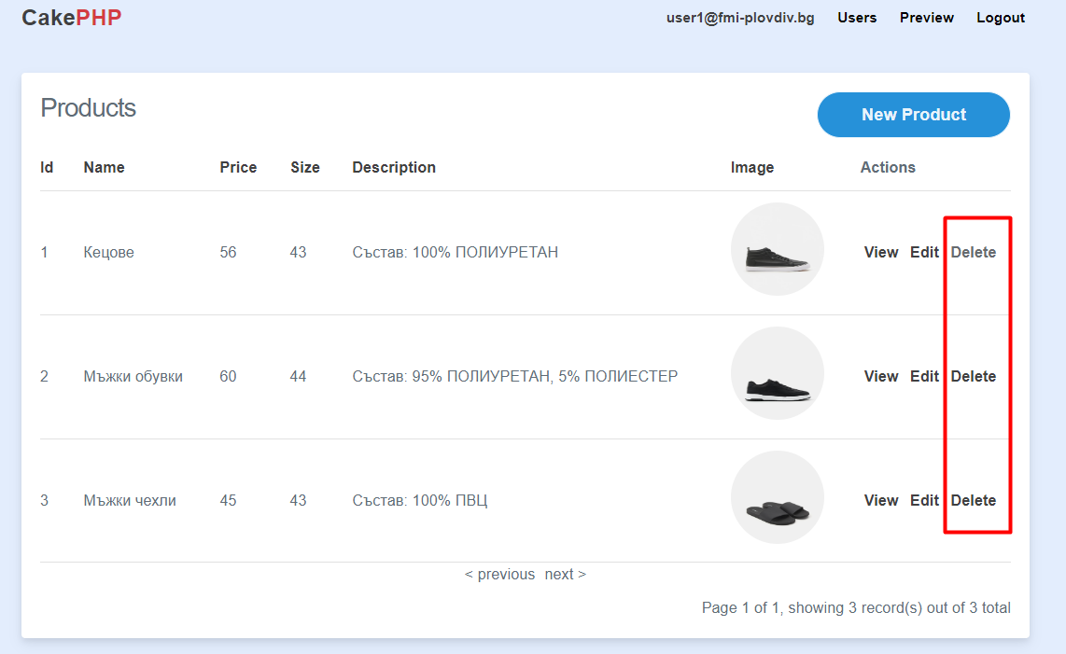
Функционалностина проекта
При успешно влизане, потребителите имат възможността да изтриват продукти.
Атанас Воденичаров 1901681065
Иво Яшев 1901681069
Георги Караджов 1901681063

Slide 20
Благодарим за вниманието
Атанас Воденичаров 1901681065
Иво Яшев 1901681069
Георги Караджов 1901681063

